Slide 1

Tinnitus – Was ist neu?
Moderne Diagnostik und aktuelle Therapieansätze aus HNO-Sicht

Slide 2
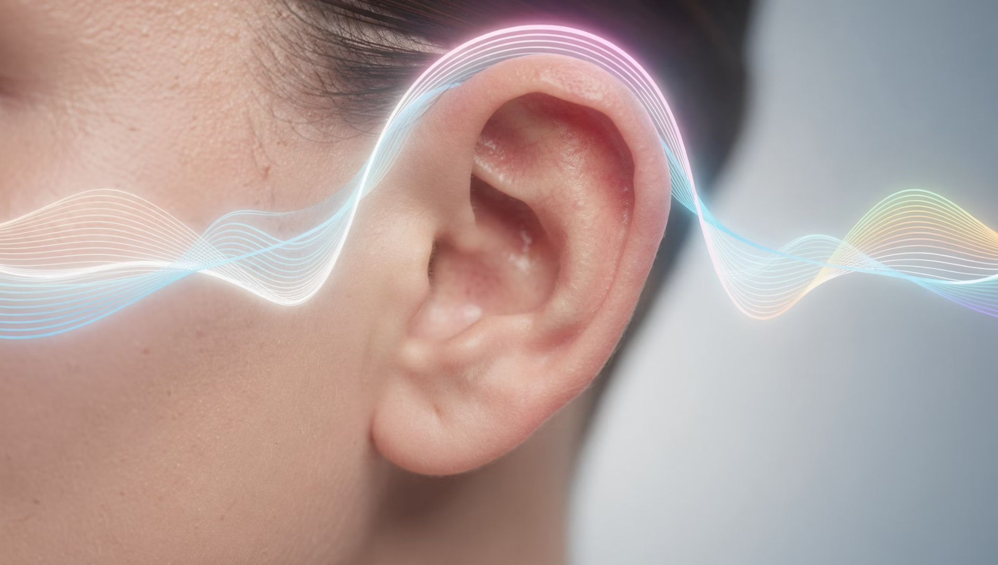

KAPITEL 1
GRUNDLAGEN
Was ist Tinnitus?
Tinnitus bezeichnet die Wahrnehmung von Geräuschen wie Pfeifen, Rauschen oder Summen – ohne dass eine äußere Schallquelle vorhanden ist. Betroffen sind Millionen von Menschen weltweit.
Unterschieden wird zwischen:
Akuter Tinnitus – Dauer unter 3 Monaten, oft gut behandelbar
Chronischer Tinnitus – erfordert meist ein multimodales Therapiekonzept
Tinnitus ist ein Symptom – keine eigenständige Erkrankung. Die Ursachensuche ist daher entscheidend für die Therapie.

Slide 3




KAPITEL 2
FORSCHUNG
Neue Erkenntnisse aus der Forschung
Früher galt Tinnitus hauptsächlich als Problem des Innenohrs. Das Verständnis hat sich grundlegend gewandelt:
Zentrale Hörverarbeitung
Stress & Emotion
Hörverlust als Auslöser
Hörverarbeitungszentren im Gehirn sind aktiv an der Tinnitus-Entstehung beteiligt.
Emotionale Verarbeitung und Stresslevel beeinflussen die Wahrnehmung erheblich.
Das Gehirn kompensiert fehlende Hörinformation und erzeugt so Phantomgeräusche.
Tinnitus wird heute als neuroplastisches Phänomen verstanden – ein Zusammenspiel von peripherem und zentralem Nervensystem.

Slide 4

KAPITEL 3
DIAGNOSTIK
Moderne Diagnostik
Eine differenzierte HNO-Diagnostik ist die Grundlage jeder erfolgreichen Therapie. Ziel ist es, behandelbare Auslöser frühzeitig zu erkennen.
1
2
3
Audiometrie
Tympanometrie
OAE-Messung
Tonaudiogramm inkl. Hochfrequenz-Hörtest
Überprüfung der Mittelohrfunktion
Funktion der äußeren Haarzellen
4
5
BERA
Strukturelle Ursachen
Hirnstammaudiometrie bei Bedarf
Ausschluss von Tumoren, Gefäßanomalien etc.

Slide 5
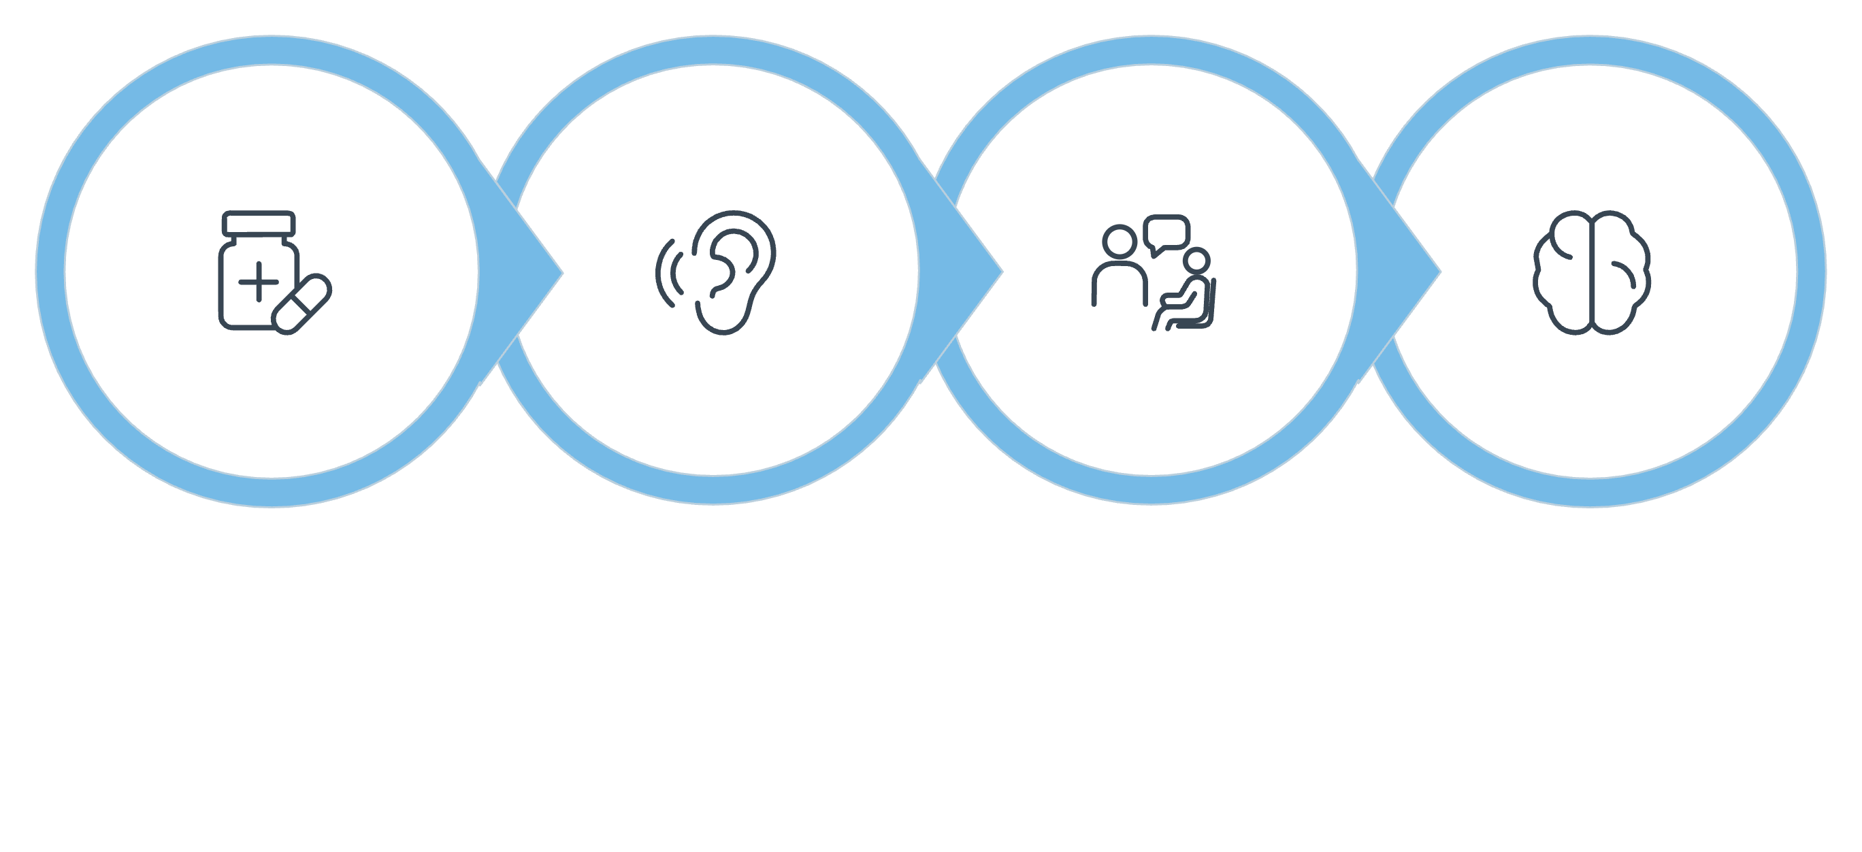
KAPITEL 4
THERAPIE
Was kann man heute gegen Tinnitus tun?
Die Therapie richtet sich nach Ursache und Dauer der Beschwerden. Moderne Ansätze kombinieren verschiedene Strategien für eine individualisierte Behandlung.
Akutbehandlung
Hörrehabilitation
Neuromodulation
Retraining
Im Folgenden werden die wichtigsten Therapiesäulen im Detail vorgestellt.

Slide 6
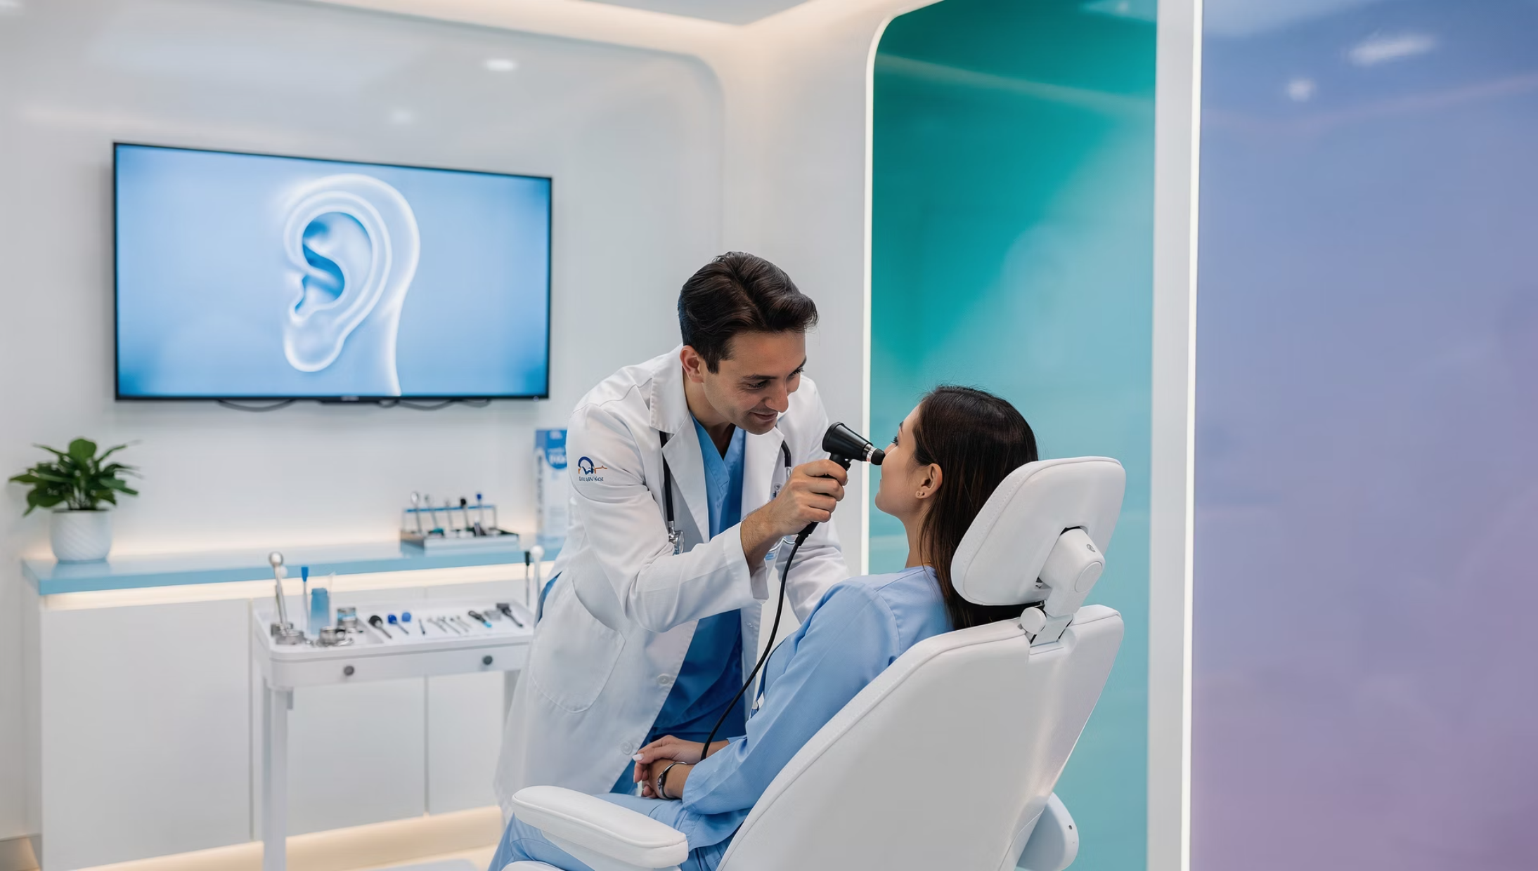
Akuter Tinnitus – Schnell handeln
Bei akutem Auftreten ist eine frühzeitige ärztliche Abklärung entscheidend. Die Prognose verbessert sich deutlich, wenn innerhalb der ersten Tage bis Wochen eine gezielte Behandlung eingeleitet wird.
Je nach identifizierter Ursache kommen infrage:
Entzündungshemmende Maßnahmen
Durchblutungsfördernde Therapien
Gezielte Behandlung des Grundleidens

Slide 7

Hörgeräte bei Hörverlust
Moderne Hörgeräte sind weit mehr als reine Hörverstärker – sie spielen eine Schlüsselrolle in der Tinnitus-Therapie.
Hördefizite ausgleichen
Tinnitus-Wahrnehmung reduzieren
Integrierte Tinnitus-Noiser
Präzise Verstärkung fehlender Frequenzbereiche reduziert die zentrale Kompensation.
Spezielle Programme erzeugen therapeutische Hintergrundgeräusche direkt im Gerät.
Bessere Hörwahrnehmung lenkt die Aufmerksamkeit vom Tinnitus ab.
Studien zeigen: Eine verbesserte Hörwahrnehmung führt häufig zu einer signifikanten Reduktion der Tinnitus-Belastung.

Slide 8
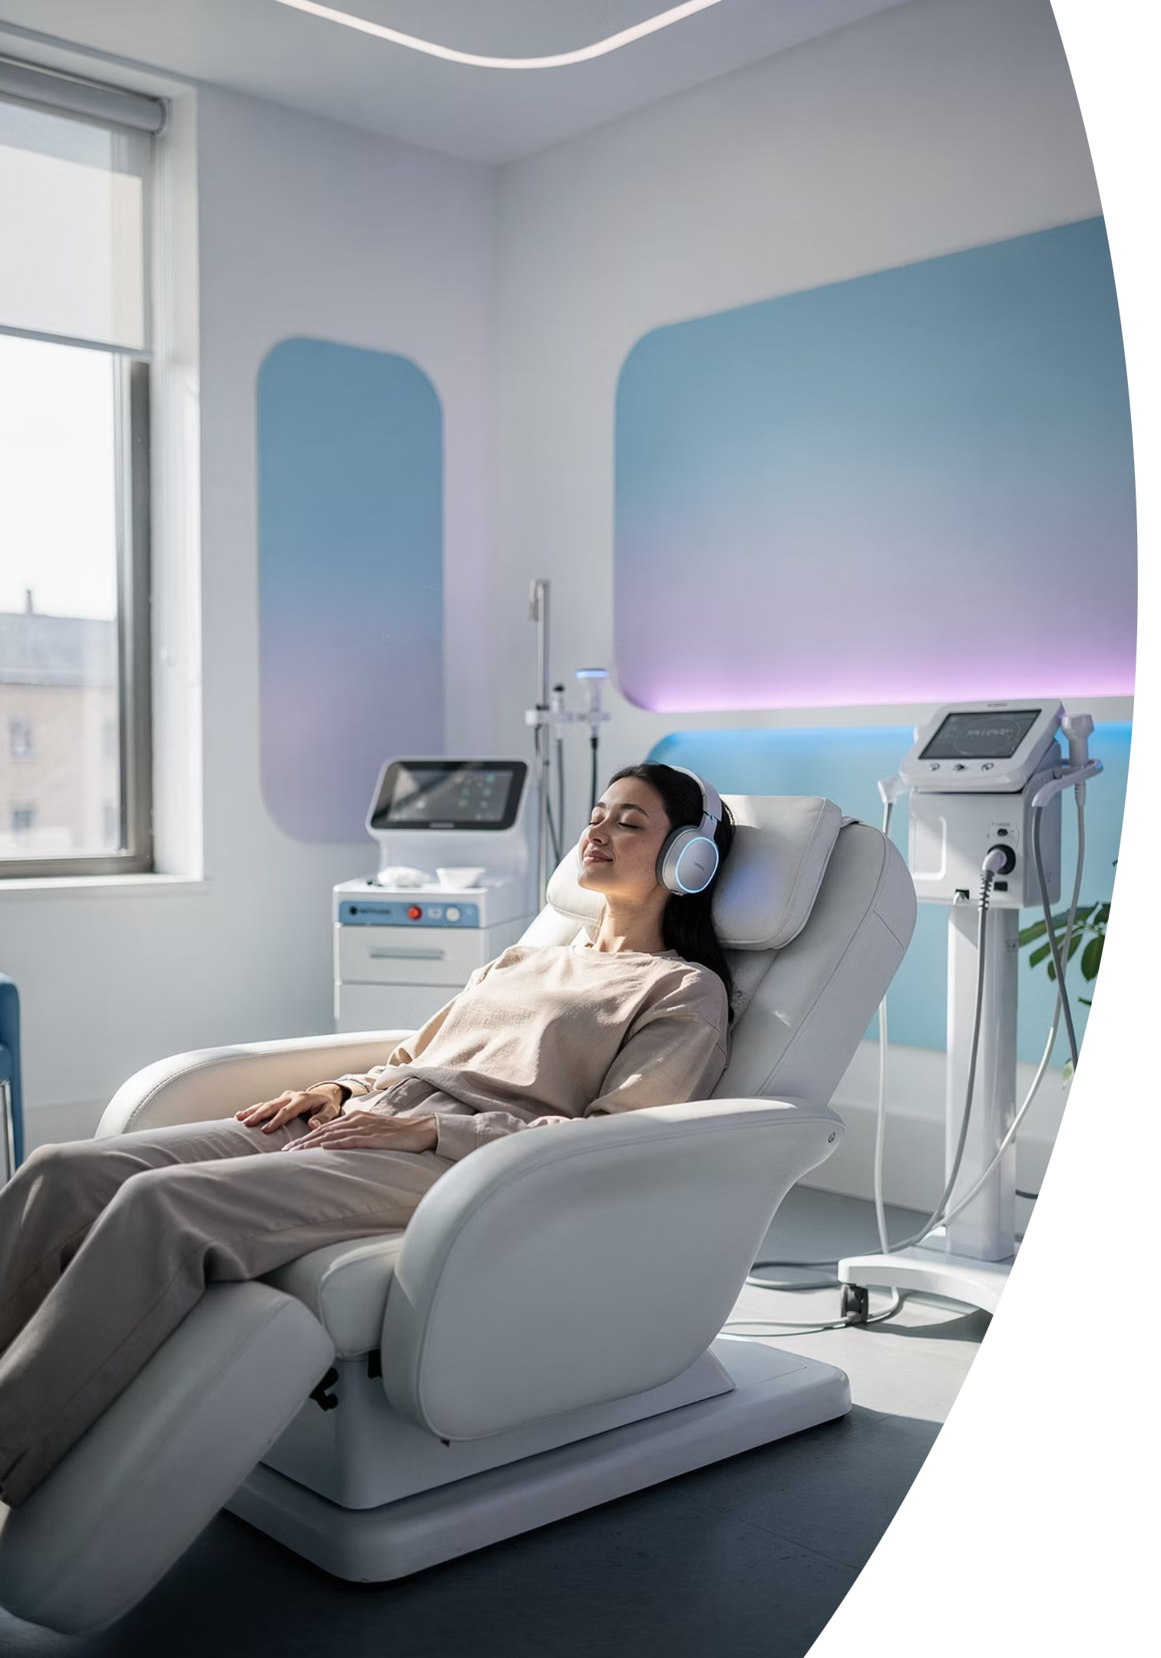




Tinnitus-Retraining-Therapie (TRT)
Die TRT ist eines der am besten etablierten Verfahren bei chronischem Tinnitus. Ihr Ziel ist nicht das „Abschalten" des Geräusches, sondern eine Habituation – also eine nachhaltige Gewöhnung.
Aufklärung
Verständnis des Tinnitus-Mechanismus
Hörtherapie
Gezieltes Hörtraining
Geräuschtherapie
Therapeutische Klangumgebung
Psychologische Begleitung
Emotionale Verarbeitung

Slide 9
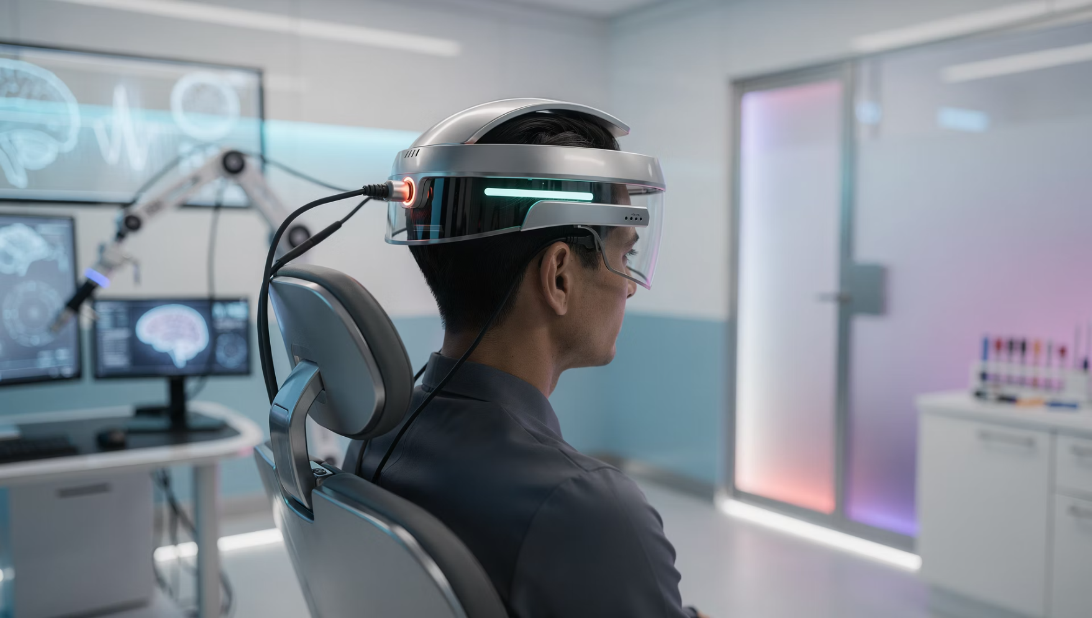
INNOVATION
Neuromodulatorische Verfahren
Neuere Ansätze aus der Neurowissenschaft eröffnen vielversprechende Therapiepfade – einige befinden sich noch in wissenschaftlicher Evaluation.
Transkranielle Magnetstimulation (TMS)
Gezielte Beeinflussung überaktiver Hirnareale durch Magnetfelder
Bimodale Stimulation
Kombination aus akustischen und somatosensorischen Signalen zur Neukalibrierung
Spezielle Stimulationsgeräte
Vagusnerv-Stimulation und weitere gerätegestützte Neuromodulation

Slide 10

Stressregulation als Therapiesäule
Stress kann die Tinnitus-Wahrnehmung erheblich verstärken. Die emotionale Bewertung des Geräusches beeinflusst maßgeblich die individuelle Belastung.
Entspannungsverfahren
Schlafoptimierung
Progressive Muskelrelaxation, Autogenes Training
Schlafhygiene und gezielte Interventionen
Kognitive Verhaltenstherapie
Achtsamkeitsbasierte Programme
Veränderung dysfunktionaler Bewertungsmuster
MBSR und ähnliche Konzepte zur Akzeptanz

Slide 11






Wann sollte man ärztliche Hilfe suchen?
Nicht jeder Tinnitus ist harmlos. Eine zeitnahe Abklärung ist besonders wichtig bei folgenden Warnsignalen:
Plötzliches Auftreten
Gleichzeitige Hörminderung
Einseitige Beschwerden
Akuter Beginn ohne erkennbare Ursache
Hörsturz als mögliche Ursache
Ausschluss struktureller Pathologien
Schwindel
Pulsierendes Ohrgeräusch
Hinweis auf vestibuläre Beteiligung
Abklärung vaskulärer Ursachen erforderlich
Differenzialdiagnosen müssen ausgeschlossen werden – darunter Akustikusneurinom, Gefäßmalformationen und Mittelohrerkrankungen.

Slide 12

ZUSAMMENFASSUNG
Tinnitus – Ein Zusammenspiel verstehen und behandeln
Moderne HNO-Medizin betrachtet Tinnitus als komplexes Zusammenspiel von Innenohr, zentralem Nervensystem und psychischer Verarbeitung. Eine individuelle Diagnostik ist entscheidend.
Hörrehabilitation
Hörgeräte und Noiser
Geräuschtherapie
TRT und Klangumgebung
Neuromodulation
TMS, bimodale Stimulation
Stressregulation
Entspannung, KVT, Achtsamkeit

